Slide 1
Islam

Slide 2
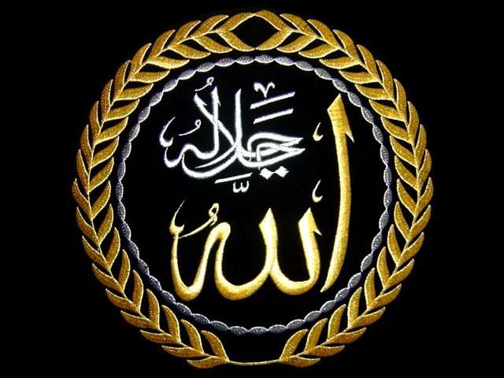
Il nome di Allah

Slide 3
I cinque Pilastri dell'Islam
Gli arkān al-Islam ("Pilastri dell'Islam") sono i cinque precetti che ogni musulmano deve assolutamente osservare per potersi definire tale.
la shahāda, o "testimonianza" di fede (affermazione, espressa con retta intenzione, dell'esistenza in Dio Uno e Unico nella missione profetica di Maometto, da effettuare alla presenza di due validi testimoni). La formula è: “La Illaha illa’ Allahu ua Muhamad razul’ Illahi (Vi è un solo Dio, Allah, e Maometto è il suo Profeta)”.
la ṣalāt, preghiera canonica da effettuare 5 volte al giorno, in precisi momenti (awqāt), scanditi dal richiamo dei mujadhdhin (arabo: مؤذن, muezzin) che operano nelle moschee;
la zakāt, o versamento a scopo pio di un'imposta di "purificazione" della ricchezza, attualmente devoluta volontariamente a organizzazioni di carità o aventi come fine la promozione dell’Islam (da‘wa);
Sawm ramaḍān (arabo: صوم رمضان‎), ovvero digiuno del mese lunare di Ramadan per chi sia in grado di sostenerlo;
ḥajj (arabo: الحج‎), pellegrinaggio canonico a Mecca e dintorni, nel mese lunare di Dhū l-hijja, per chi sia in grado di sostenerlo fisicamente ed economicamente.

Slide 4
Una religione senza clero
Le correnti principali dell'Islam non ammettono né riconoscono clero e tanto meno gerarchie (una forma di ambiente clericale esiste solo nell'ambito sciita), dal momento che si crede non possa esistere alcun intermediario fra Dio e le Sue creature.
Da non confondere col clero è la categoria degli imam (guida nella preghiera) musulmani che per le loro buone conoscenze liturgiche, sono incaricati dalla maggioranza dei fedeli di condurre nelle moschee la preghiera obbligatoria.
Neppure gli ‘ulamā’ (interpreti del Corano) che si limitano a interpretare il Corano possono essere avvicinati a una forma di clero, anche se, nell'assolvere alla loro funzione, di fatto tendono a riaffermare il ruolo privilegiato che deve svolgere la religione islamica nella società.
A un ben delimitato ambito giuridico vanno invece ricondotti i muftì (giuristi), che sono autorizzati a esprimere pareri astratti nelle diverse fattispecie giuridiche, indicando se una data norma sia o meno coerente con l'impianto giuridico islamico.
Similmente deve dirsi dei qadi (giudici), funzionari chiamati a giudicare in base alle norme della shari'a (legge islamica) all'interno di particolari tribunali (definiti sciaraitici) che un tempo prevalevano nelle società islamiche.

